Slide 1

Báo cáo đồ án java
Trần hồng phong
C19_UDPM

Slide 2
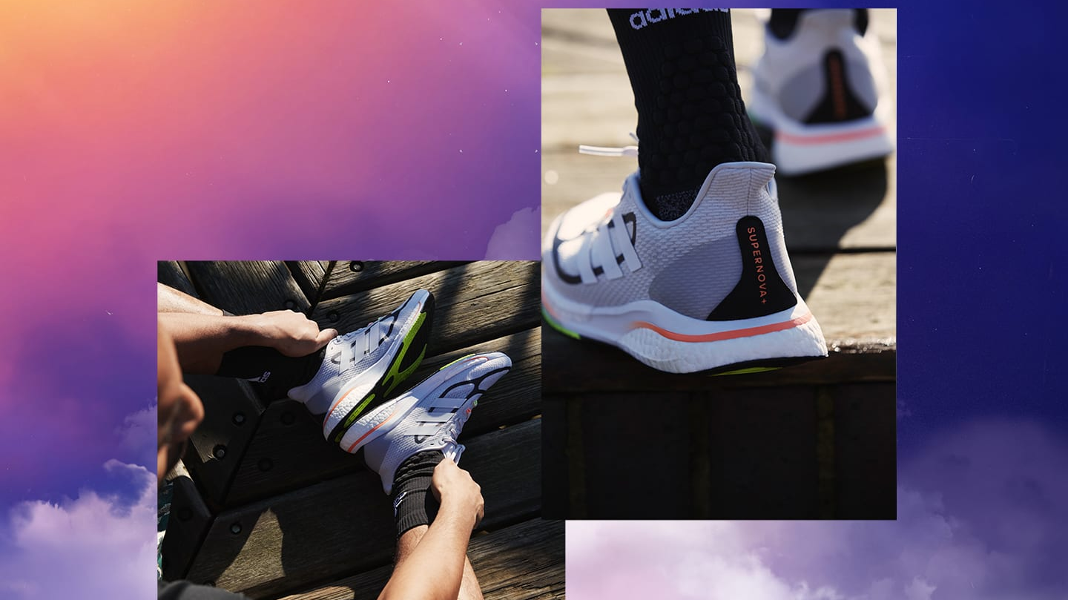
Đề tài: Bán giày

Slide 3
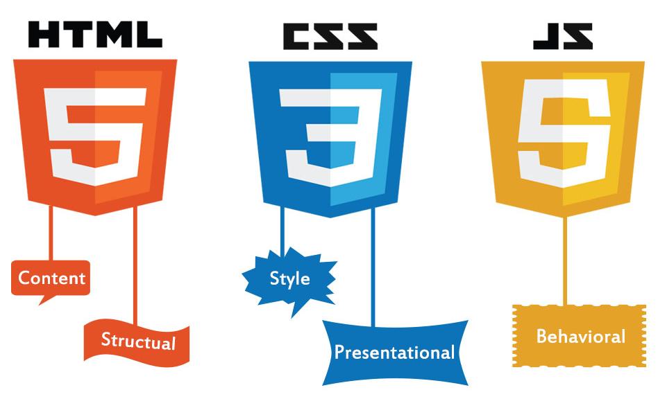



Front-end:
HTML,CSS,
JavaScrip
Bootstrap
Back-end:
Java-JSP-Servlet
Data: Mysql

Slide 4
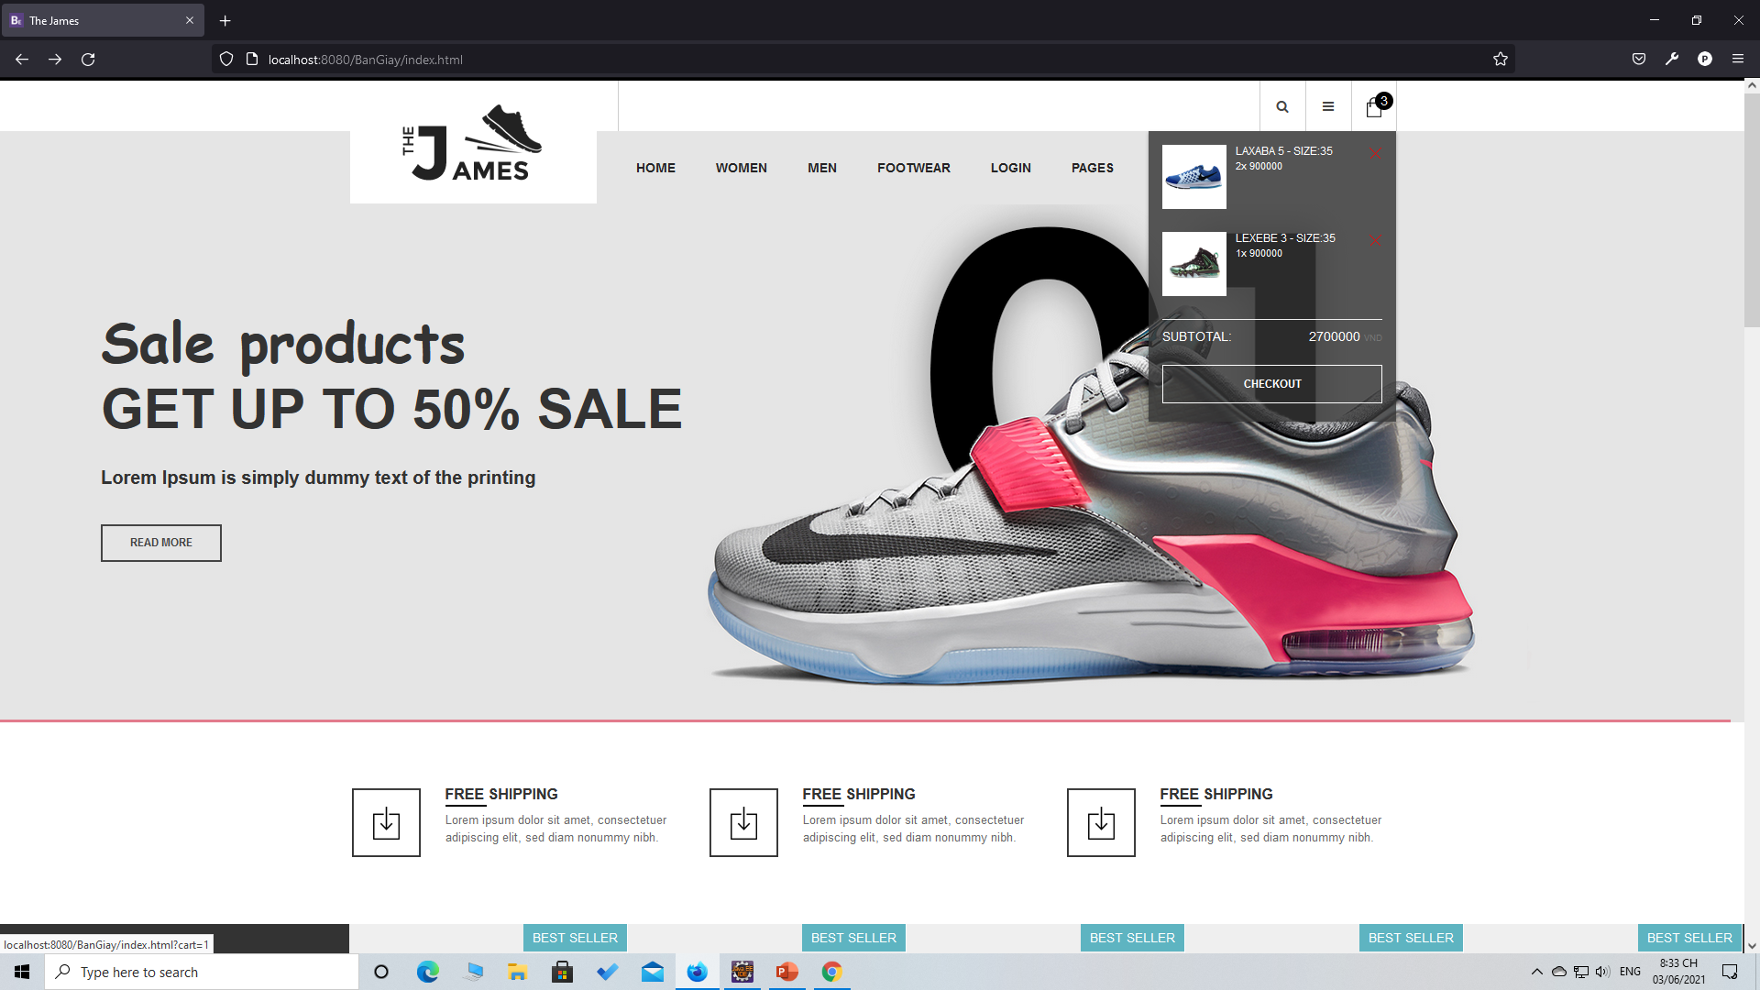
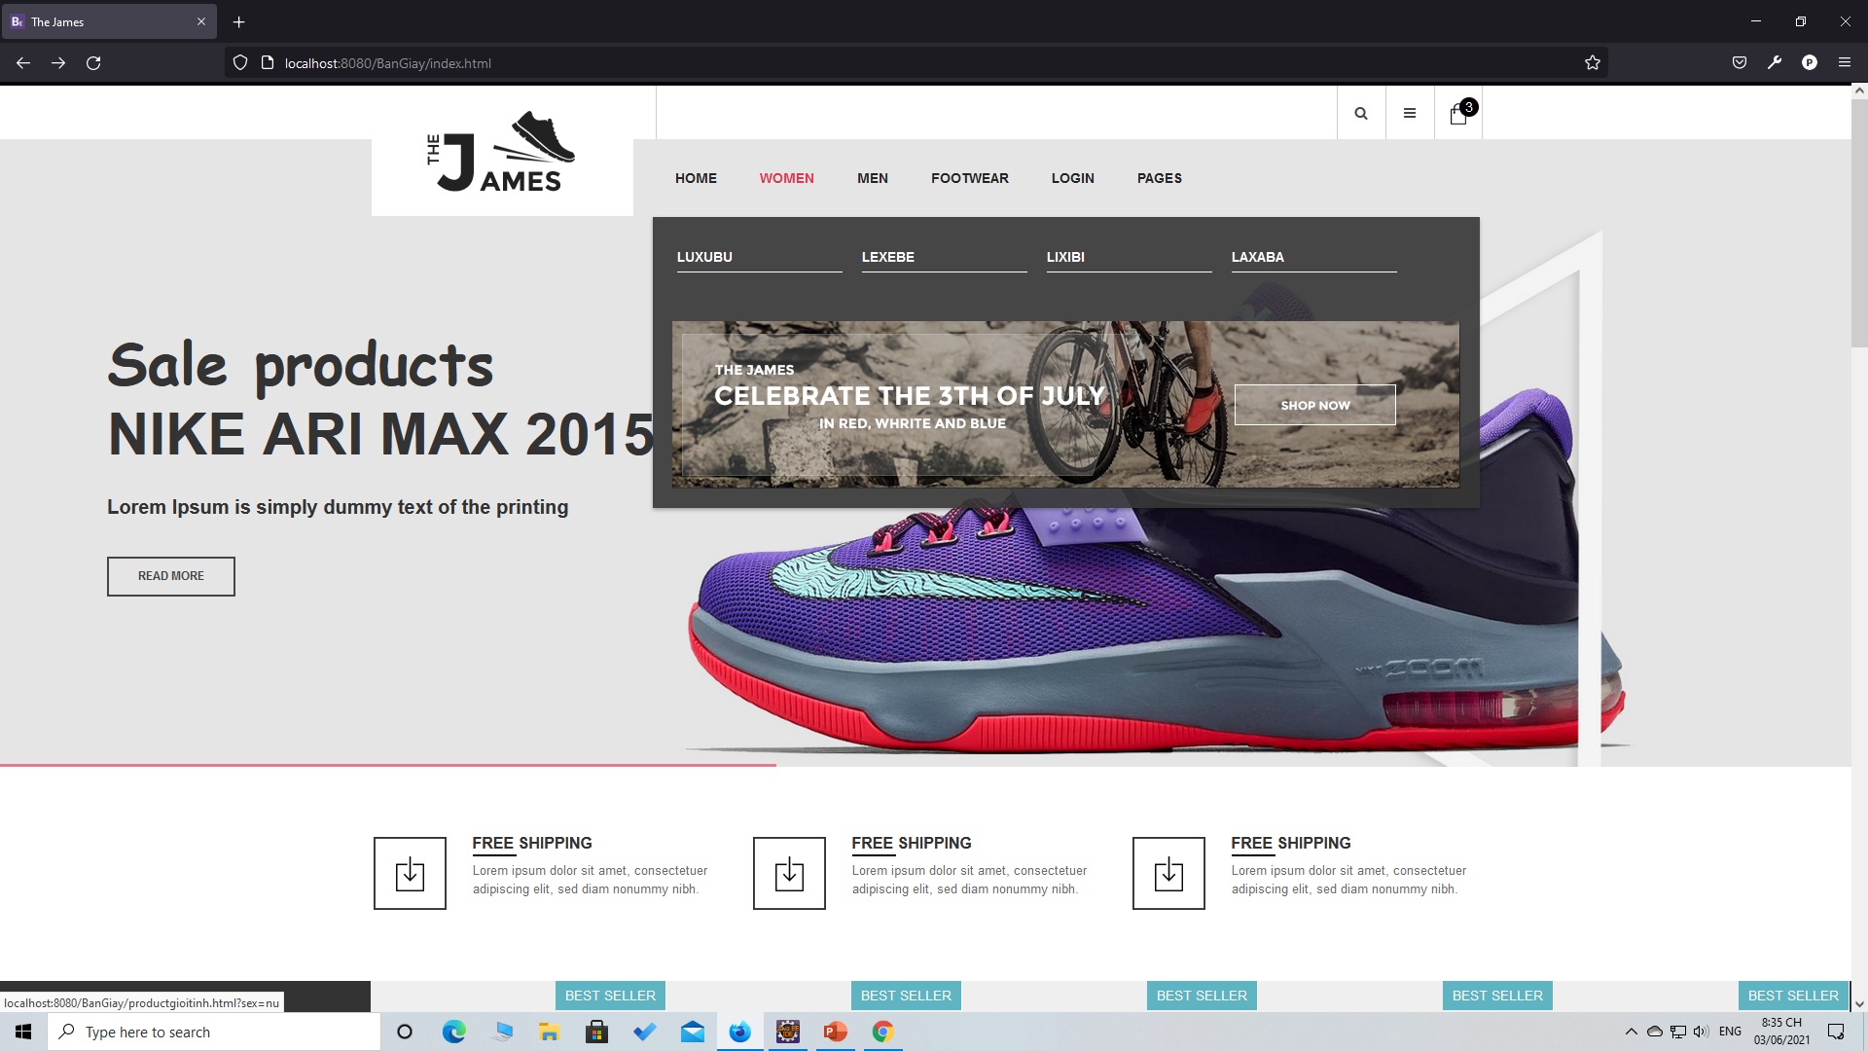
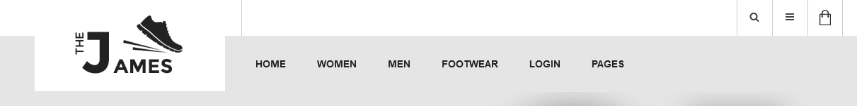
HEADER
Giỏ hàng: rê mua vào sẽ thấy tóm tắt giỏ hàng
Logo
Danh mục sản phẩm cho nam giới
Đăng nhập, đăng xuất
Tìm kiếm sản phẩm
Trả về trang chủ
Danh mục sản phẩm cho phụ nữ

Slide 5
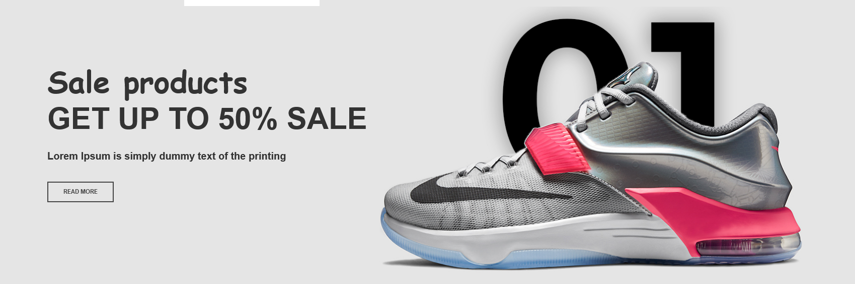
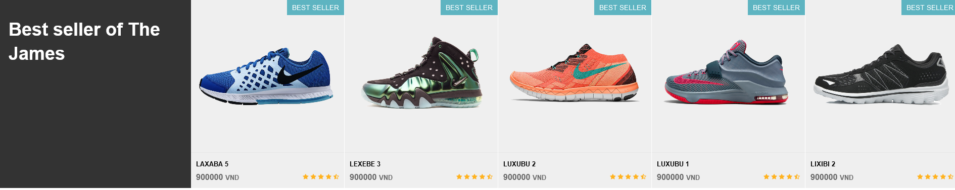
TRANG CHỦ
Banner
Sản phẩm bán chạy
List sản phẩm
Sản phẩm mới

Slide 6
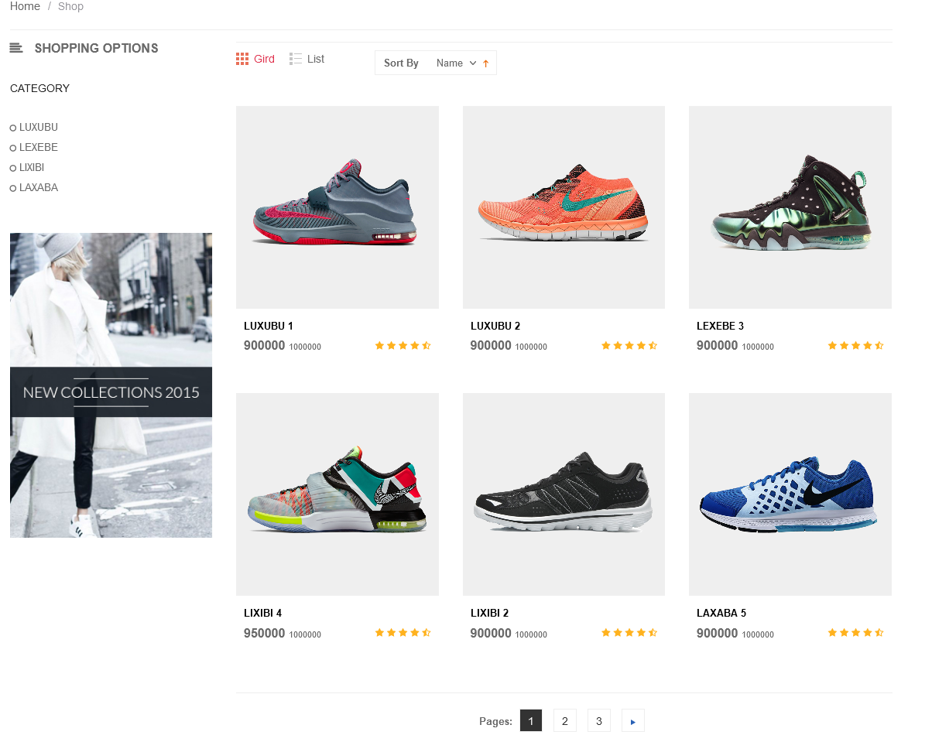
TRANG CHỦ LIST SẢN PHẨM

Slide 7
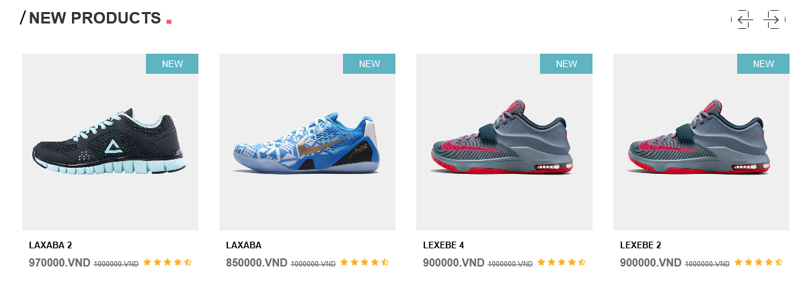
TRANG CHỦ SẢN PHẨM MỚI

Slide 8
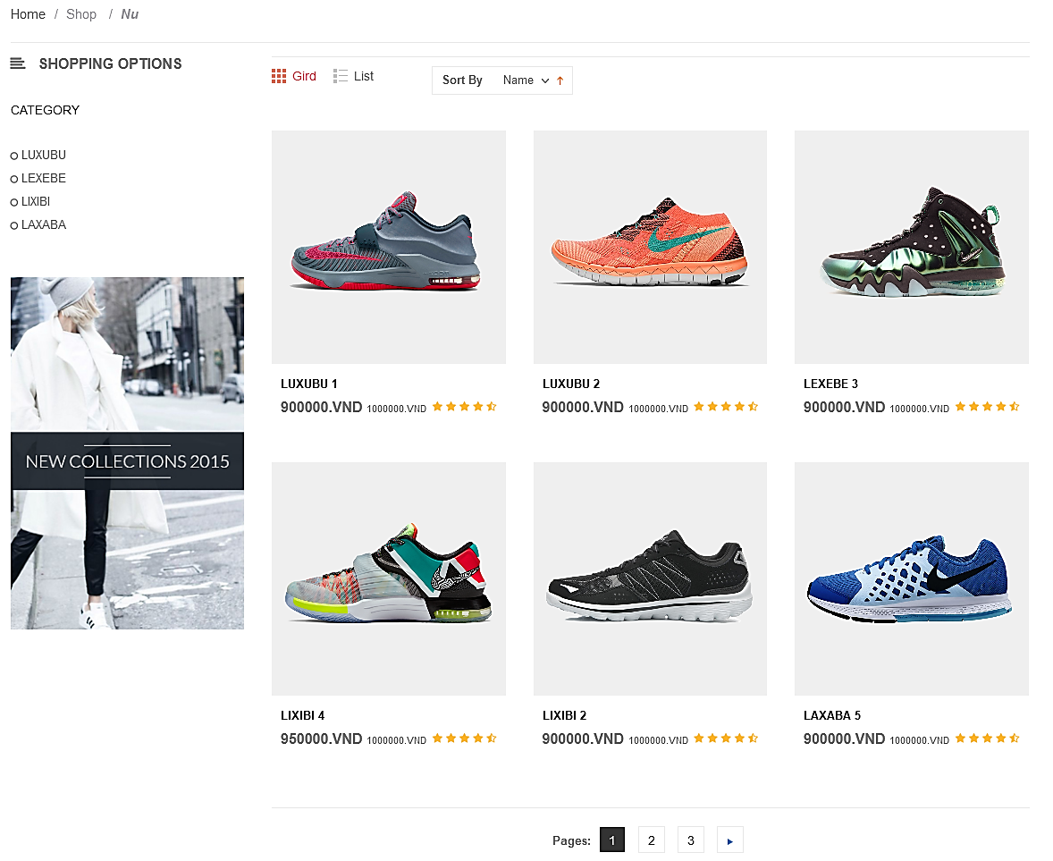
Trang sản phẩm theo giới tính
Hiển thị vị trí của bạn
Danh mục các hang giày mà bạn muốn chọn
Phân trang: mỗi lần chỉ hiển thị 6 sản phẩm

Slide 9
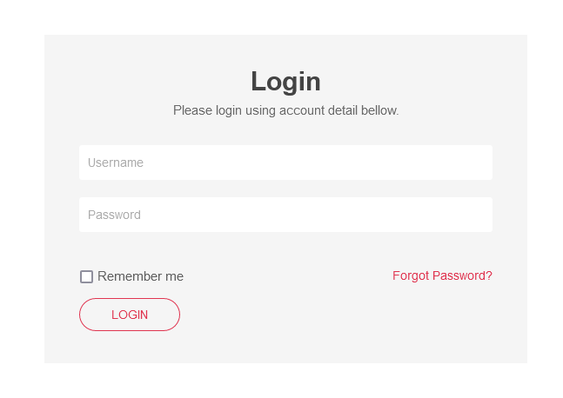
Login

Slide 10
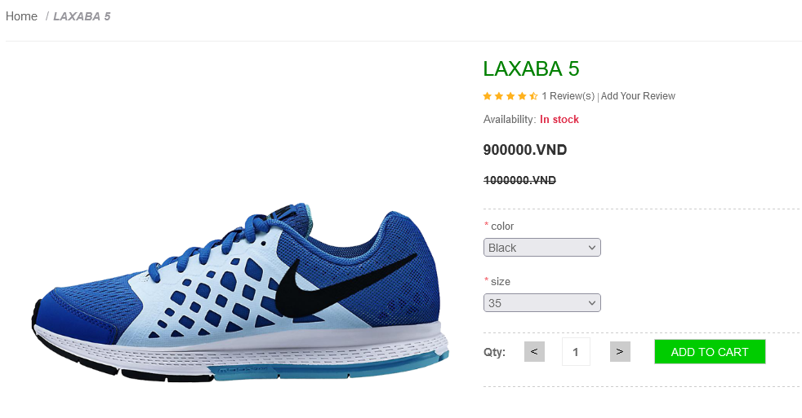
Trang chi tiết sản phẩm
Chọn màu sắc
Chọn size
Chọn số lượng
Nút thêm vào giỏ hàng

Slide 11
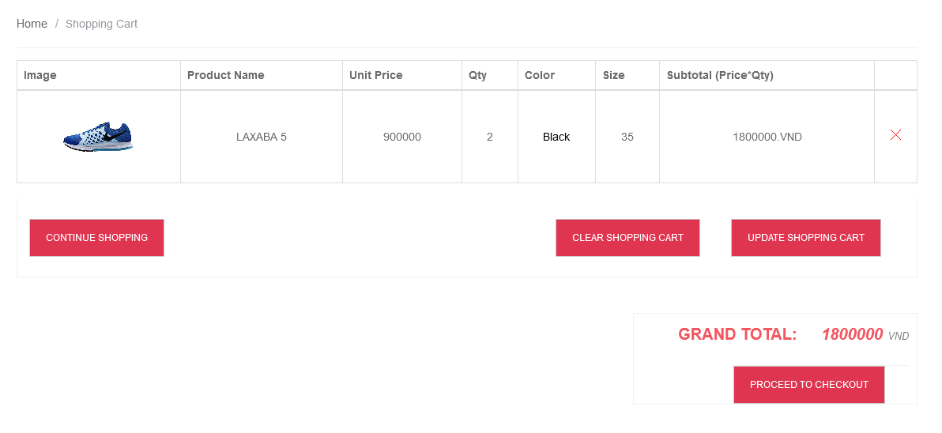
GIỎ HÀNG
Xóa toàn bộ sản phẩm trong giỏ hàng
Xóa bỏ mặt hang này khỏi giỏ hàng
Tiếp tục mua sắm và thoát khỏi giỏ hàng
Tiến tới trang thanh toán

Slide 12
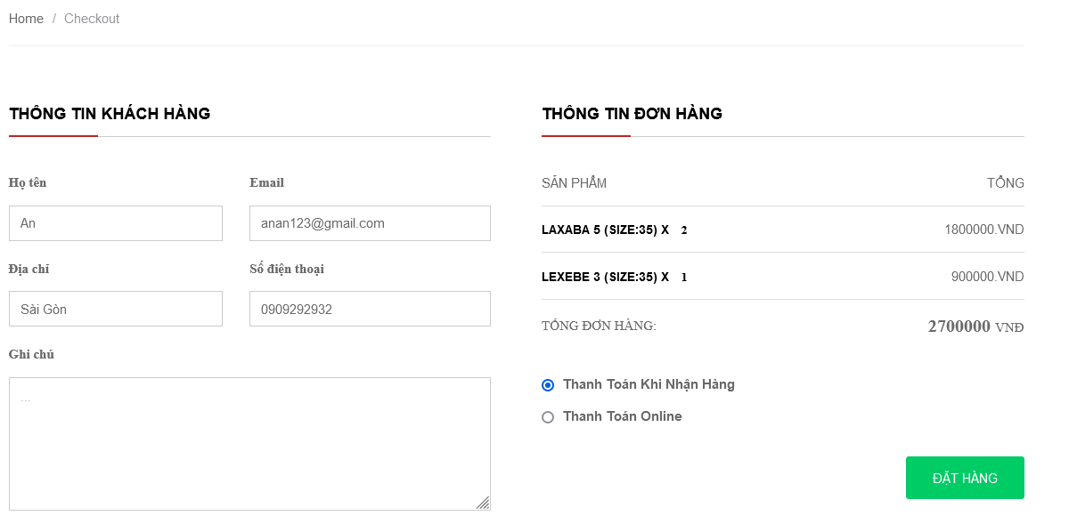
TRANG THANH TOÁN
Hiển thị thông tin đơn hàng
Chọn hình thức thanh toán
Nút đặt hàng
Hiển thị thông tin khách hàng

